Slide 1

Imagen o pictogramas del título
NOMBRE DEL JUEGO
Imagen o pictogramas del título.
Rectángulo ajustable en extensión.
TEXTO
Imagen o pictogramas del título.
Rectángulo ajustable en extensión.
TEXTO
Imagen o pictogramas del título.
Rectángulo ajustable en extensión.
TEXTO
Imagen o pictogramas del título.
Rectángulo ajustable en extensión.
Se pueden añadir más espacios reduciendo el tamaño de todos o en otra hoja.
La extensión debe ser máximo de dos hojas.
TEXTO
Autor pictogramas: Sergio Palao Procedencia: ARASAAC (http://arasaac.org) Licencia: CC (BY-NC-SA) Propiedad: Gobierno de Aragón
Autor Juego:PONER NOMBRE Patios y Parques Dinámicos ® Gey Lagar.

Slide 2

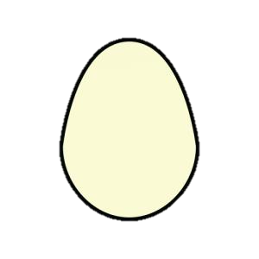




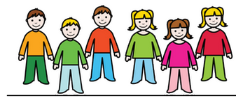
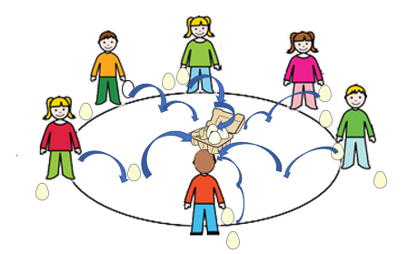


EL NIDO DE LOS DRAGONES
LOS DRAGONES ESTÁN TRISTES, HAN PERDIDO SUS HUEVOS
LOS NIÑOS Y NIÑAS BUSCAMOS LOS HUEVOS DE DRAGÓN
ENCONTRAR LOS HUEVOS DE DRAGÓN (PELOTAS) Y LANZAR AL NIDO CON UN BOTE PARA QUE ENTREN EN EL NIDO.
LOS DRAGONES ESTÁN CONTENTOS
Autor pictogramas: Sergio Palao Procedencia: ARASAAC (http://arasaac.org) Licencia: CC (BY-NC-SA) Propiedad: Gobierno de Aragón
Autor Juego: Patios y Parques Dinámicos ® Gey Lagar.

Slide 3
Imagen o pictogramas del título
NOMBRE DEL JUEGO
MATERIAL
.
HACER UNA FILA DETRAS DE LA LINEA AZUL PARA JUGAR
.
POR TURNOS LANZAR UNA CHAPA HACIA HOGWARTS
.
LA PERSONA QUE LANZA SE COLOCA AL FINAL DE LA FILA
Y LANZA LA SIGUIENTE PERSONA DE LA FILA
.
LA PERSONA QUE LANZA SE COLOCA AL FINAL DE LA FILA
Y LANZA LA SIGUIENTE PERSONA DE LA FILA
Autor pictogramas: Sergio Palao Procedencia: ARASAAC (http://arasaac.org) Licencia: CC (BY-NC-SA) Propiedad: Gobierno de Aragón
Autor Juego: Patios y Parques Dinámicos ® Gey Lagar.

Slide 4
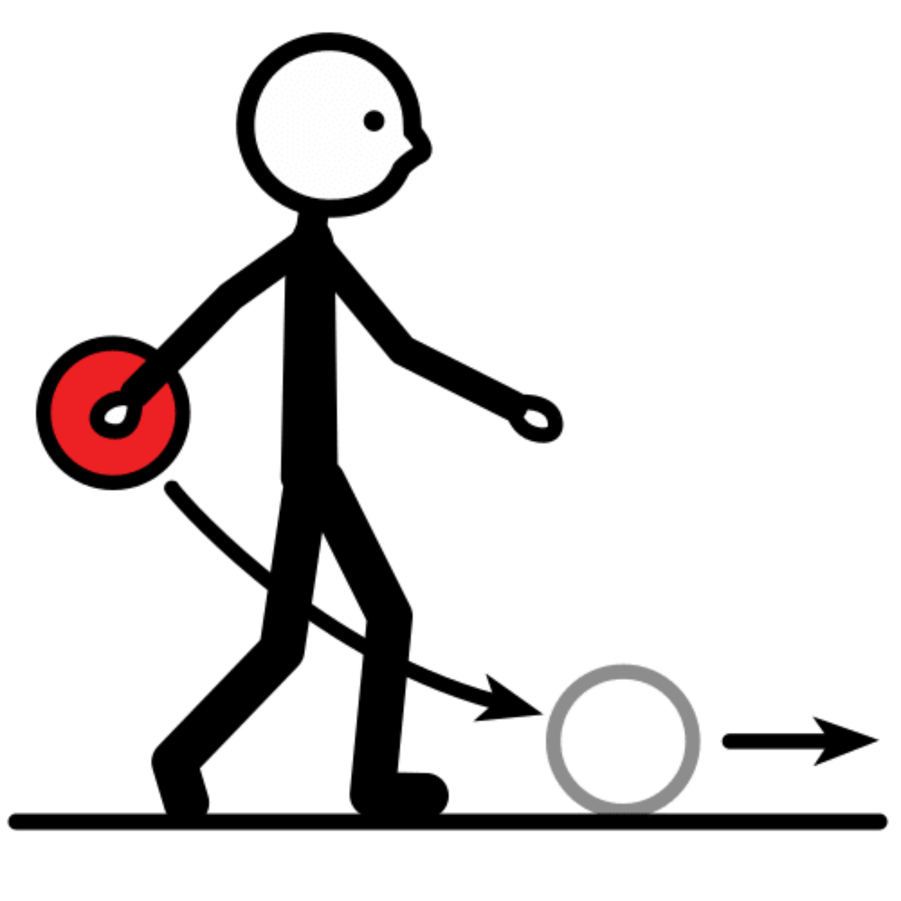


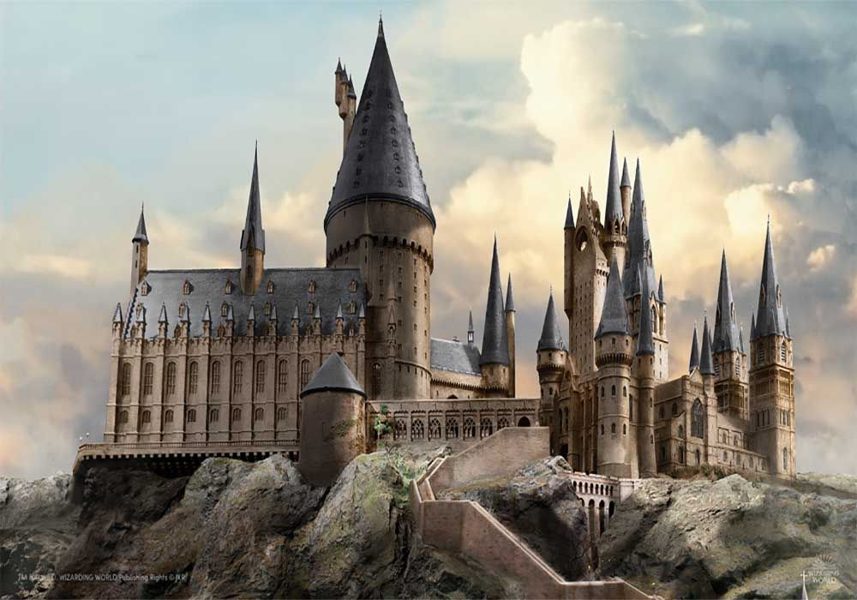


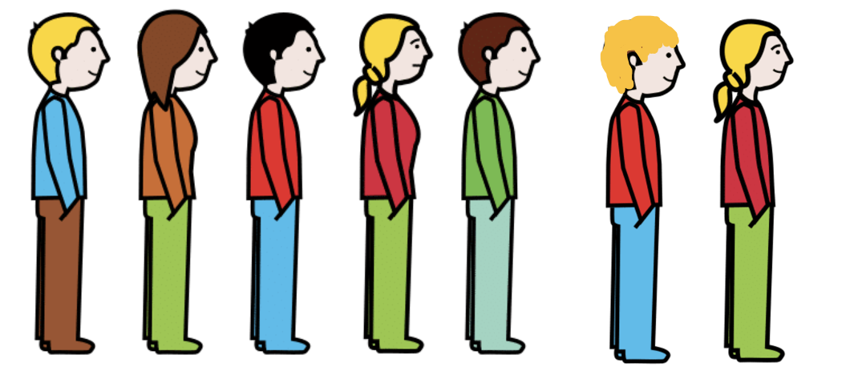

LANZA HARRY POTTER
MATERIAL
.
HACER UNA FILA DETRAS DE LA LINEA AZUL PARA JUGAR
.
POR TURNOS LANZAR UNA CHAPA HACIA HOGWARTS
.
LA PERSONA QUE LANZA SE COLOCA AL FINAL DE LA FILA
Y LANZA LA SIGUIENTE PERSONA DE LA FILA
.
LA PERSONA QUE LANZA SE COLOCA AL FINAL DE LA FILA Y LANZA LA SIGUIENTE PERSONA DE LA FILA
Autor pictogramas: Sergio Palao Procedencia: ARASAAC (http://arasaac.org) Licencia: CC (BY-NC-SA) Propiedad: Gobierno de Aragón
Autor Juego: Patios y Parques Dinámicos ® Gey Lagar.

